Slide 1
Выступление на августовской предметной секции преподавателей-организаторов ОБЖ
Тема выступления
«Организация внеурочной деятельности по ОБЖ
в соответствии с требованиями ФГОС нового поколения»
Преподаватель-организатор ОБЖ
МБОУ СШ № 47 г. Твери
Рязанов Д.С.

Slide 2
План выступления:
Модернизация образования.
Цель и задачи работы.
Внеурочная деятельность по ФГОС.
Технология проектирования программы внеурочной деятельности по ОБЖ (этапы).
Планируемые результаты.
Литература.

Slide 3
1. Модернизация образования.
Модернизация образования является в настоящее время
ведущей идеей и
центральной
задачей российской
образовательной
политики.

Slide 4
Модернизация образования:
- это комплексное, всестороннее обновление всех звеньев образовательной системы и всех сфер образовательной деятельности в соответствии с требованиями современной жизни, при сохранении и умножении лучших традиций отечественного образования;
- это фронтальный пересмотр принципов функционирования системы образования, равно как и принципов управления данной системой;
- это масштабные изменения в содержании, технологии и организации самой образовательной деятельности;
- это глубокие изменения в образовательном мировоззрении, в образовательной политике, пока еще оторванной от потребностей личности, общества, страны.

Slide 5
Два центральных направления
модернизации образования:
кардинальное обновление
содержания образования
экономики образования

Slide 6
Цель модернизации образования
Ее стержневые задачи
повышение
доступности,
качества,
эффективности
образования.
Создание механизма устойчивого развития системы образования.

Slide 7
За последние 20 лет
в России наблюдалось пять
попыток модернизации
сферы образования.

Slide 8
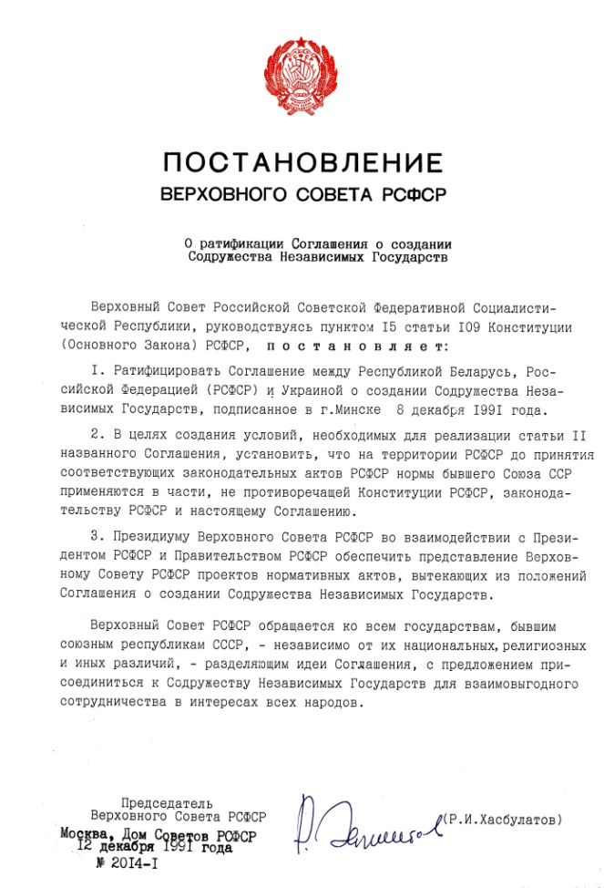
Первая попытка
относится к
образовательной реформе
1990-1992 гг.
Весомым достижением того
времени стало принятие
прогрессивного
Закона РФ "Об образовании".
Он положил начало позитивным реформам в сфере образования.

Slide 9
Удушающее
финансирование
реально умертвила
эту попытку!

Slide 10
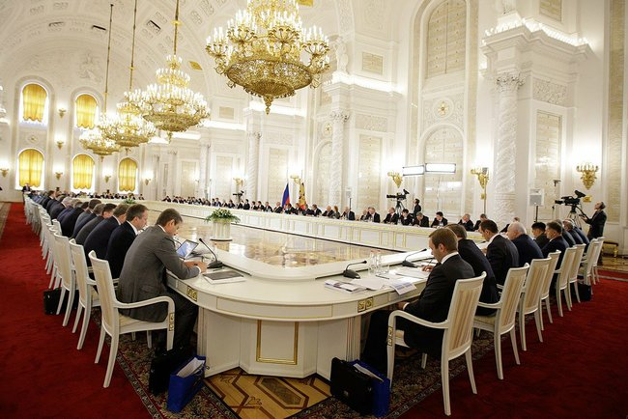
Вторая попытка
модернизации
образования
была предпринята
29 августа 2001 г.,
когда было проведено заседание
Госсовета РФ
"О развитии образования в Российской Федерации".

Slide 11
Еще тогда в материалах этого Госсовета и документах Правительства РФ было выделено два главных направления модернизации сферы образования:
- кардинальное обновление содержания образования;
- экономики образования.
Отмечалось,
что содержание образования сильно устарело,
перегружено несущественными элементами.

Slide 12
Третья попытка модернизации была нацелена на усиление коммерческих начал в образовании.
На заседании Кабинета министров 9 декабря 2004 г. рассматривался вопрос о приоритетных направлениях развития образования на среднесрочную перспективу.
Там было заявлено:
"Бизнес-сообщество
должно определять,
чему и как учить!"

Slide 13
Реальная образовательная политика стала меняться в сторону усиления единоначалия, роли контроля и формальных проверок.
Из-за чего почти все позитивные модернизационные элементы выпали из сферы образования.
На смену пришли реформы, ориентированные на бизнес и коммерцию. Безграничная коммерциализация образования, силовое внедрение ошибочного и некачественного ЕГЭ, принудительная аттестация, аккредитации – всё превратилось в орудие на стороне бюрократии.

Slide 14
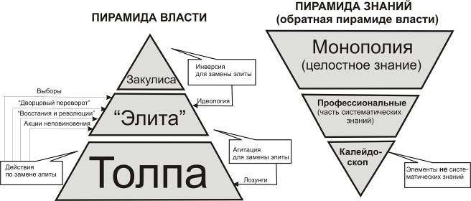
Народное образование разделилось
на массовое –
для большинства,
и на элитарное –
для немногих.

Slide 15
Четвёртая попытка вывести сферу образования из отрицательной динамики ассоциируется с попытками реализации Национальных проектов.
В результате осуществления Национального проекта «Образование» в эту сферу были
направлены немалые
деньги.

Slide 16
Но бюрократический характер осуществления этого проекта и т.н. точечность принимаемых усилий
не смогли кардинально изменить общую ситуацию ухудшения качества образования.

Slide 17
Пятая попытка модернизации
образования сформулирована тогда
Президентом РФ Медведевым Д.А.
как "Наша новая школа".

Slide 18
Стратегия Медведева Д.А. предусматривала решение пяти основных задач:
1. Обновление содержания образования и образовательных стандартов.
2. Создание системы поиска и поддержки талантливых детей, а также их сопровождения в течение всего периода становления личности.
3. Сохранение, качественное улучшение и пополнение кадрового состава преподавателей. Разработка системы моральных и материальных стимулов для сохранения в школах лучших педагогов и постоянного повышения их квалификации.
4. Превращение школ в центры не только обязательного образования, но и самоподготовки, занятий творчеством и спортом.
5. Улучшение здоровья.

Slide 19
На первом этапе в 2008–2011 годах предстояло в полном объеме восстановить ответственность государства в сфере образования.
Государство должно было обеспечить запуск процесса модернизации образовательной отрасли, создавая
при этом необходимые
условия для широкого
участия общества в этом
процессе.

Slide 20
Второй этап ознаменовался принятием Федеральных государственных образовательных стандартов нового поколения – ФГОС.

Slide 21
«…От признания «знаний, умений и навыков» как основных итогов образования произошел сдвиг к пониманию обучения как процесса подготовки к реальной жизни, готовности к тому, чтобы занять активную позицию, успешно решать реальные задачи, уметь сотрудничать и работать в группе, быть готовым к быстрому переучиванию в ответ на обновление знаний и требования рынка труда.»
(ФГОС нового поколения)

Slide 22
На основе ФГОС были разработаны
основные образовательные программы
каждого уровня образования.

Slide 23
Целями реализации
основной образовательной программы основного общего образования являются
достижение выпускниками планируемых результатов –
знаний, умений, навыков, компетенций и компетентностей.

Slide 24
Достижение поставленной цели предусматривает решение основных задач.
Среди них и такие:
- обеспечение преемственности начального общего, основного общего и среднего общего образования;
- установление требований к воспитанию и социализации обучающихся как части образовательной программы и соответствующему усилению воспитательного потенциала школы, формированию образовательного базиса, основанного не только на знаниях, но и на соответствующем культурном уровне развития личности, созданию необходимых условий для ее самореализации;
- обеспечение эффективного сочетания урочных и внеурочных форм организации учебных занятий, взаимодействия всех участников образовательных отношений.

Slide 25
В ФГОС отмечена необходимость не только урочных, но и внеурочных занятий.
Предполагает сочетание этих форм учебных занятий.

Slide 27
2. Цель и задачи работы.
Цель данной работы:
разработка технологии (этапов) создания программ внеурочной деятельности по ОБЖ в соответствии с требованиями ФГОС нового поколения.
Задачи данной работы:
- определение понятия «внеурочная деятельность» по ФГОС;
- обозначить требования к программе внеурочной деятельности;
- разработать технология проектирования программы внеурочной деятельности по ОБЖ (этапы);
- обозначить планируемые результаты внеурочной деятельности по ОБЖ.

Slide 28
3. Внеурочная деятельность.
Целью изучения и освоения программы ОБЖ является формирование у подрастающего поколения россиян культуры безопасности жизнедеятельности в современном мире.
Программа учебного предмета «Основы безопасности жизнедеятельности» учитывает возможность получения знаний через практическую деятельность и способствует формированию у обучающихся умения безопасно использовать учебное оборудование, проводить исследования, анализировать полученные результаты, представлять и научно аргументировать полученные выводы.

Slide 29
Внеурочная образовательная деятельность относится к вариативной части ООП.
Она позволяет в полной мере реализовать
требования ФГОС 2 поколения. Образовательные учреждения предоставляют учащимся возможность выбора широкого спектра занятий, направленных на развитие школьника.

Slide 30
В урочной деятельности основное внимание направлено на достижение в основном предметных результатов
– освоение универсальных способы действий, преломляемые через специфику предмета, системы базовых или опорных знаний.
Внеурочная же деятельность позволяет больше внимания уделить метапредметным и личностным результатам:
- развитию познавательных, регулятивных и коммуникативных универсальных учебных действий;
- обретение ценностных установок и отношений.

Slide 31
Внеурочная деятельность входит составляющей в программу духовно-нравственного развития, воспитания основной образовательной программы образовательного учреждения.
Внеурочная деятельность является составной частью учебно-воспитательного процесса и одной из форм организации свободного времени обучающихся.

Slide 32
Внеурочная деятельность – деятельность, организуемая во внеурочное время для удовлетворения потребностей обучающихся в содержательном досуге, их участии в самоуправлении и общественно полезной деятельности.
В ФГОС внеурочная деятельность рассматривается как основа процесса формирования гражданской позиции и социальной активности.

Slide 33
Сущность и основное назначение внеурочной деятельности заключается в создании дополнительных условий для развития интересов, склонностей, способностей школьников и разумной организации их свободного времени.
Она ориентирована на создание условий для:
- творческой самореализации учащегося в комфортной развивающей среде, стимулирующей возникновение личностного интереса к различным аспектам жизнедеятельности и позитивного преобразующего отношения к окружающей действительности;
- социального становления личности учашегося в процессе общения и совместной деятельности в детском сообществе, активного взаимодействия со сверстниками и педагогами;
- профессионального самоопределения учащегося, необходимого для успешной реализации дальнейших жизненных планов и перспектив.

Slide 34
Цель внеурочной деятельности
Создание условий для формирование у обучающихся:
- гражданской ответственности и правового самосознания;
- духовности и культуры;
- инициативности;
- самостоятельности;
- способности к успешной
социализации в обществе.

Slide 35
Основная задача – воспитание качеств, присущих:
- гражданину:
чувство долга перед страной,
чувство национальной гордости,
уважение к символике
государства и законам,
ответственность за судьбу страны,
бережное отношение к языку,
культуре и традициям,
общественная активность,
бережное отношение к природе,
уважение прав и свобод другого человека,
правосознание;

Slide 36
- работнику: дисциплина и ответственность, работоспособность и организованность, трудолюбие и уважение к людям труда, деловитость и предприимчивость;

Slide 37
- семьянину: трудолюбие, культура общения, умение держаться в обществе, здоровый образ жизни, умение организовать свой досуг, знание норм и законов семейного права, знание психологии и этики, умение воспитывать собственных детей, уважение к родителям, старикам.

Slide 38
Функции внеурочной деятельности:
образовательная – обучение школьников по дополнительным образовательным программам, получение ими новых знаний;
воспитательная – обогащение и расширение культурно-нравственного уровня обучающихся;
творческая – создание гибкой системы для реализации индивидуальных творческих интересов личности;
компенсационная – освоение обучающимися новых направлений деятельности, углубляющих и дополняющих основное (базовое) образование, предоставление обучающимся определенных гарантий достижения успеха в избранных ими сферах творческой деятельности;
рекреационная – организация содержательного досуга как сферы восстановления психофизиологических сил;
профориентационная – формирование устойчивого интереса к социально значимым видам деятельности, содействие определению жизненных планов, включая предпрофессиональную ориентацию;
интеграционная – создание единого образовательного пространства школы;
функция социализации – освоение школьниками социального опыта, приобретение ими навыков воспроизводства социальных связей и личностных качеств, необходимых для жизни;
функция самореализации – самоопределение обучающихся в социально и культурно значимых формах жизнедеятельности, личностное саморазвитие.

Slide 39
Принципы организации
внеурочной деятельности.
- соответствие возрастным особенностям обучающихся;
- преемственность с технологиями учебной деятельности;
- опора на традиции и положительный опыт организации внеурочной деятельности;
- опора на ценности воспитательной системы школы;
- свободный выбор на основе личных интересов и склонностей обучающихся с учётом запросов родителей (законных представителей).

Slide 40
Данные принципы определяют
способы организации внеурочной деятельности в школе:
- включение обучающихся в систему коллективных творческих дел, которые являются частью воспитательной системы школы по пяти направлениям;
- реализация программ внеурочной деятельности, разработанных педагогами школы;
- использование ресурсов учреждений дополнительного образования.

Slide 41
Условием
для реализации программы внеурочной деятельности служить создание
воспитывающей среды,
обеспечивающей активизацию социальных, интеллектуальных интересов учащихся
в свободное время.

Slide 42
Методологической основой
организации внеурочной деятельности
в соответствии с ФГОС является
системно-деятельностный подход.

Slide 43
В каждой школе формируется своя
модель внеурочной деятельности.
Организационные модели внеурочной деятельности
Модель дополнительного образования.
Модель "школы полного дня".
Оптимизационная модель.
Инновационно-образовательная модель.

Slide 44
Для нашей школы больше подходит Оптимизационная модель
– модель внеурочной деятельности на основе внутренних ресурсов образовательного учреждения. Предполагает, что в ее реализации принимают участие все педагогические работники данного учреждения.
Преимущества оптимизационной модели состоят в минимизации финансовых расходов на внеурочную деятельность, создании единого образовательного и методического пространства в образовательном учреждении, содержательном и организационном единстве всех его структурных подразделений.

Slide 45
Согласно «Положению о внеурочной деятельности» учителя, работающие в 1-6 классах на основе интересов учащихся или исходя из своего видения целесообразности содержания внеурочной деятельности по своему предмету, разрабатывают программу внеурочной деятельности и предлагают данную программу классному руководителю и учащимся.

Slide 46
Внеурочные занятия по курсу ОБЖ призваны способствовать формированию у учащихся:
- сознательного и ответственного отношения к вопросам личной и общественной безопасности;
- навыков безопасного поведения в различных опасных и чрезвычайных ситуациях природного, техногенного и социального характера;
- индивидуальной системы здорового образа жизни;
- антитеррористического поведения;
- осознания понятий «патриотизм» и «воинский долг».

Slide 47
4. Технология (этапы) проектирования
программы внеурочной деятельности по ОБЖ.
1 шаг – изучение потребности и интересов учащихся.
2 шаг – выбор направления деятельности, в рамках которого будут разрабатывать программу по внеурочной деятельности из расчета 1 час в неделю.
ФГОС предлагает следующие направления
внеурочной деятельности:
- спортивно-оздоровительное;
- духовно-нравственное;
- военно-патриотическое;
- социальное;
- общеинтеллектуальное;
- общекультурное.

Slide 48
3 шаг – выбор тематики программы внеурочной деятельности исходя из выбранного направления.
Это конкретизация направления деятельности, обозначение пути движения в выбранном направлении.
Выбор названия программы.

Slide 49
4 шаг – поиск информации и разработанных программ по выбранному направлению и тематике внеурочной деятельности.
5 шаг – выбор формы организации внеурочной деятельности: кружек, клуб, секция, дискуссионная площадка, общественная организация, экскурсионная, поисковая или исследовательская деятельность и т.д.
6 шаг – написание Программы внеурочной деятельности.

Slide 50
Примерная структура программы
по внеурочной деятельности.
- Титульный лист.
- Пояснительная записка
- Структура курса.
- Учебно-тематическое планирование.
- Информационно-методическое обеспечение.
- Предполагаемая результативность курса.

Slide 51
1. Титульный лист - структурный элемент программы который должен содержать следующую информацию:
- название ОУ;
- название программы;
- направление развития личности школьника (спортивно-оздоровительное, духовно-нравственное, социальное, интеллектуальное, общекультурное и т.д.);
- составитель и его квалификационная категория;
- учебный год.

Slide 52
2. Пояснительная записка должна раскрывать:
- нормативно-правовую базу;
- актуальность и перспективность курса;
- место программы и её роль в системе обучения, развития и воспитания учащихся;
- возрастную группу обучающихся, на которых ориентированы занятия;
- объём часов, отпущенных на занятия;
- продолжительность одного занятия;
- цели и задачи реализации программы;
- основные принципы реализации программы;
- ценностные ориентиры программы;
- формы и методы работы (экскурсии, кружки, секции, круглые столы, конференции, диспуты, школьные научные общества, олимпиады, соревнования, поисковые и научные исследования, общественно полезные практики, постановка и решение проблемных вопросов, игровые моменты, проекты, практические работы, творческие работы, самоанализ и самооценка, наблюдения и т. д.);
- сроки реализации программы;
- вариативность программы.

Slide 53
3. Структура курса должна содержать:
- перечень основных разделов программы с указанием отпущенных на их реализацию часов;
- перечень универсальных действий, которые развивает прохождение данного раздела программы.
4. Учебно-тематическое планирование:
- разделы программы;
- темы занятий,
- количество часов
- даты проведения по плану и по факту;
- описание примерного содержания занятий со школьниками (из описания должно быть видно, на достижение какого уровня результатов направлены определённые занятия).

Slide 54
5. Информационно-методическое обеспечение:
5.1. Формы и методы проведения занятий.
- групповые и индивидуальные формы занятий
- теоретические
- практические
- комбинированные (включает теоретическую часть и практическую)
- занятия оздоровительной направленности
- праздники
- эстафеты
- домашние задания
- экскурсии
- походы, слеты и.т.д.
5.2. Методы и приёмы учебно-воспитательного процесса.

Slide 55
5.3. Эффективность реализации программы:
- информационно-познавательные (беседы, показ);
- творческие (развивающие игры);
- методы контроля и самоконтроля (самоанализ, тестирование, беседы);
- дополнительная литература;
- цифровые образовательные ресурсы.
5.4. Материально-техническая база для реализации программы.
- место проведения (спортивная площадка, класс для теоретических занятий, спортивный зал);
- технические средства обучения;
- инвентарь.

Slide 56
5. Планируемые результаты.
Планируя внеурочную деятельность, тематику занятий, преподаватель ориентируется на предполагаемые результаты работы.
Планируемые результаты освоения программы внеурочной деятельности по ОБЖ представляют собой систему ведущих целевых установок и ожидаемых результатов освоения всех компонентов, составляющих содержательную основу образовательной программы.

Slide 57
В ФГОС обозначены
три направления развития учащихся
и результатов образовательной деятельности:
- личностные;
- метапредметные;
- предметные.

Slide 59
Личностные результаты
– это результаты воспитания личности обучающихся, ценностные установки и ориентации, отношения и др.
ФГОС обозначает три уровня личностных результатов::
1 уровень - приобретение социальных знаний, понимания социальной реальности и повседневной жизни;
2 уровень – формирование позитивного отношения к базовым ценностям нашего общества и к социальной реальности в целом;
3 уровень – приобретение опыта самостоятельного социального действия, выход за пределы аудитории (организация мест демонстрации успешности учащихся, участие в планируемых школой делах и мероприятиях, выход за пределы ОУ, выход в Интернет).

Slide 60
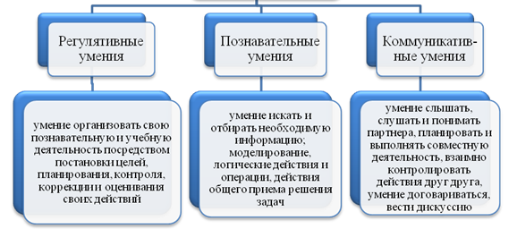
Метапредметные
– это универсальные учебные действия (УУД), «умение учиться», совокупность способов, приемов овладения учеьным материалом.

Slide 61
Например:
- умение самостоятельно определять цели своего обучения, ставить и формулировать для себя новые задачи в учебе и познавательной деятельности, развивать мотивы и интересы своей познавательной деятельности;
- умение самостоятельно планировать пути достижения целей, в том числе альтернативные, осознанно выбирать наиболее эффективные способы решения;
- умение соотносить свои действия с планируемыми результатами, осуществлять контроль своей деятельности в процессе достижения результата, определять способы действий в рамках предложенных условий и требований;
- корректировать свои действия в соответствии с изменяющейся ситуацией;
- умение оценивать правильность выполнения учебной задачи, собственные возможности ее решения свои действия;

Slide 62
- владение основами самоконтроля, самооценки, принятия решений и осуществления осознанного выбора в учебной и познавательной деятельности;
- умение определять понятия, создавать обобщения, устанавливать аналогии, классифицировать, самостоятельно выбирать основания и критерии для классификации, устанавливать причинно-следственные связи, строить логическое рассуждение, умозаключение (индуктивное, дедуктивное и по аналогии) и делать выводы;
- умение создавать, применять и преобразовывать знаки и символы, модели и схемы для решения учебных и познавательных задач;
- умение организовывать учебное сотрудничество и совместную деятельность с учителем и сверстниками;
- работать индивидуально и в группе: находить общее решение и разрешать конфликты на основе согласования позиций и учета интересов;
- формулировать, аргументировать и отстаивать свое мнение;
- планирование и регуляция своей деятельности;
- умение осознанно использовать речевые средства в соответствии с задачей коммуникации для выражения своих чувств, мыслей и потребностей и т.п.

Slide 63
Предметные
– включают освоение обучающимися в ходе изучения учебного предмета умения, специфические для данной предметной области, систему базовых или опорных знаний, владение научной терминологией и ключевыми понятиями, методами и приемами, виды деятельности по получению нового знания в рамках учебного предмета, его преобразованию и применению в учебных, учебно-проектных и социально-проектных ситуациях, формирование научного типа мышления, научных представлений о ключевых теориях.

Slide 64
Предметные результаты
делятся на блоки
.
«Выпускник научится»
«Выпускник получит возможность научиться»

Slide 65
«Выпускник научится»
– этот блок включается круг учебных задач, построенных на опорном учебном материале, овладение которыми принципиально необходимо для успешного обучения и социализации и которые могут быть освоены всеми обучающихся.

Slide 66
Например:
- использовать знания о предельно допустимых концентрациях вредных веществ в атмосфере, воде и почве;
- использовать знания о способах контроля качества окружающей среды и продуктов питания с использованием бытовых приборов;
- классифицировать и характеризовать причины и последствия опасных ситуаций при использовании бытовых приборов контроля качества окружающей среды и продуктов питания;
- безопасно использовать бытовые приборы;
- безопасно использовать средства коммуникации;
- классифицировать и характеризовать опасные ситуации криминогенного характера;
- предвидеть причины возникновения возможных опасных ситуаций криминогенного характера;
- безопасно применять первичные средства пожаротушения;

Slide 67
- предвидеть опасности и правильно действовать в случае чрезвычайных ситуаций природного характера;
- предвидеть опасности и правильно действовать в чрезвычайных ситуациях техногенного характера;
- адекватно оценивать ситуацию и безопасно действовать при обнаружении неизвестного предмета, возможной угрозе взрыва (при взрыве) взрывного устройства;
- предвидеть причины возникновения возможных опасных ситуаций в местах большого скопления людей;
- безопасно использовать ресурсы интернета;
- анализировать состояние своего здоровья;
- оказывать первую помощь при ушибах и т.п.

Slide 68
Оценка достижения планируемых результатов этого блока ведется с помощью заданий базового уровня.
Это уровень урочной деятельности учащихся.

Slide 69
Внеурочная деятельность ориентируется на второй блок предметных результатов –
«Выпускник получит
возможность научиться».
В данном блоке приводятся планируемые результаты, характеризующие систему учебных действий в отношении знаний, умений, навыков, расширяющих и углубляющих понимание опорного учебного материала.

Slide 70
Например:
- классифицировать и характеризовать причины и последствия опасных ситуаций в туристических поездках;
- анализировать последствия возможных опасных ситуаций в местах большого скопления людей;
- анализировать последствия возможных опасных ситуаций криминогенного характера;
- анализировать последствия проявления терроризма, экстремизма;
- характеризовать роль семьи в жизни личности и общества и ее влияние на здоровье человека;
- классифицировать и характеризовать основные положения законодательных актов, регулирующих права и обязанности супругов, и защищающих права ребенка;
- оказывать первую помощь при остановке сердечной деятельности;
- использовать для решения коммуникативных задач в области безопасности жизнедеятельности различные источники информации, включая Интернет-ресурсы и другие базы данных;
- исследовать различные ситуации в повседневной жизнедеятельности, опасные и чрезвычайные ситуации, выдвигать предположения и проводить несложные эксперименты для доказательства предположений обеспечения личной безопасности;
- творчески решать моделируемые ситуации и практические задачи в области безопасности жизнедеятельности.

Slide 71
Уровень достижений, соответствующий планируемым результатам этого блока, могут продемонстрировать отдельные мотивированные и способные обучающиеся.
В повседневной практике преподавания цели данного блока не отрабатываются со всеми без исключения обучающимися как в силу повышенной сложности учебных действий, так и в силу повышенной сложности учебного материала.

Slide 72
6. Литература.
- Закон Российской Федерации « Об образовании».
- Федеральный государственный образовательный стандарт.
- Концепция духовно-нравственного развития и воспитания личности гражданина России.
- Примерная основная образовательная программа основного общего образования.
- Примерная образовательная программа по ОБЖ.

Slide 73
В своей деятельности преподаватели-организаторы ОБЖ так же руководствуются требованиями:
- ФЗ "О защите населения и территорий от чрезвычайных ситуаций природного и техногенного характера";
- ФЗ "О безопасности";
- ФЗ "Об обороне";
- ФЗ "О гражданской обороне";
- ФЗ "О радиационной безопасности";
- ФЗ "О пожарной безопасности";
- ФЗ "О безопасности дорожного движения";
- ФЗ "О воинской обязанности и военной службе";
- Постановлением Правительства РФ "О единой государственной системе предупреждения и ликвидации чрезвычайных ситуаций";
- Постановлением Правительства РФ "О подготовке населения в области защиты от чрезвычайных ситуаций природного и техногенного характера";
- Уставом ОУ;
- «Положением о внеурочной деятельности» ОУ.

